Slide 1
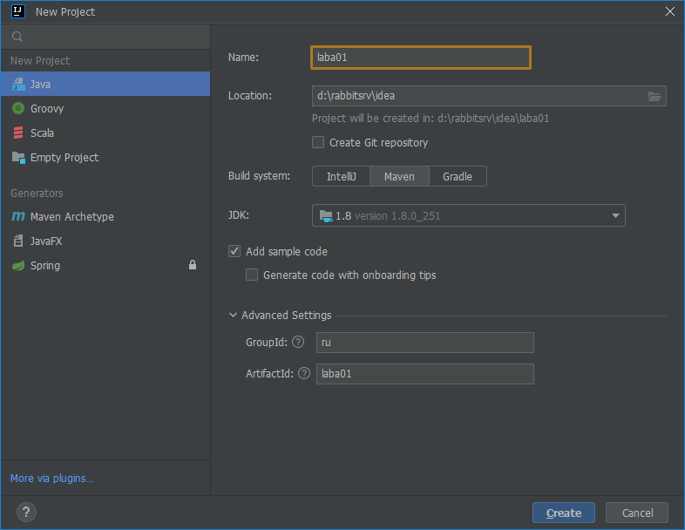
1. IDEA (new project)

Slide 2
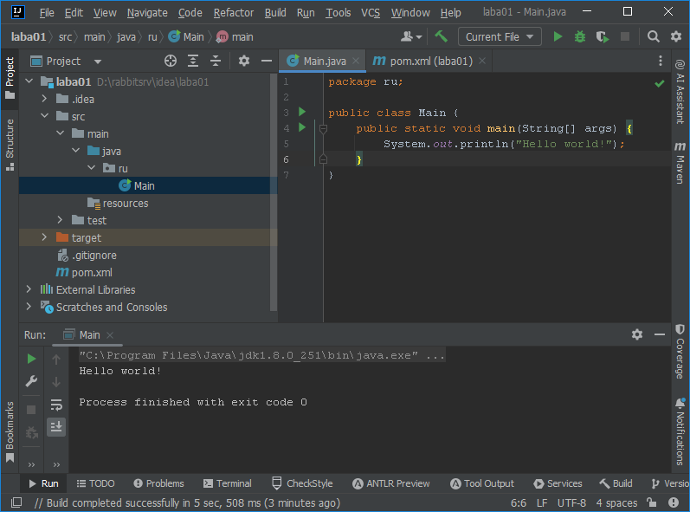
2. IDEA (запуск проекта)
Запуск
Отладка

